Slide 1
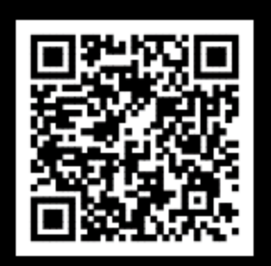
为什么要学JavaScript！

Slide 2
JavaScript
1.JS简介-基本数据类型
2.JS语法-数据结构
3.JS语法-函数
4.JS语法-DOM操作
5.JS综合Demo

Slide 3
JavaScript
重点：
一个完整的网页由这3部分构成：
1. HTML
网页的具体内容和结构
2. CSS Cascading Style Sheets层叠样式表
网页的样式（美化网页最重要的一块）
3. JavaScript
网页的交互效果
>动态的增加、修改、删除标签
> 给HTML网页增加动态功能，比如动画
> 事件处理，比如鼠标点击、鼠标滑动、键盘输入

Slide 4
JavaScript
1.什么是JavaScript
JavaScript广泛用于浏览器客户端的脚本，是网上最流行的脚本语言
一种可以嵌入Web页面中的基于对象和事件驱动的解释性语言。
一般简称JS。
2.JS与Java的关系
这两个家伙没有任何的血缘关系，java是是由Sun 公司于1995年5月推出的，而javascript是于1995年由Netscape公司设计实现而成的，由于Netscape公司与Sun公司合作，Netscape高层希望它看上去能够像Java，因此取名为JavaScript.

Slide 5
JavaScript的书写方式
重点：
JS常见的书写方式有2种：
1.页内样式，在当前网页的script 标签编写：
<script>
// js 代码
</script>
2.外部样式：
<script src=“index.js”> </script>

Slide 6
Hello JavaScript

